Slide 1
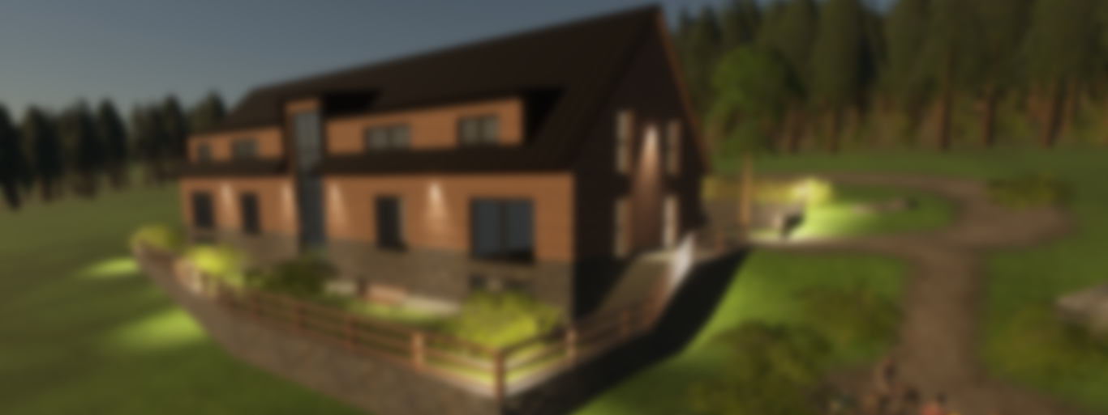
BAKALÁŘSKÁ PRÁCE
HORSKÁ CHATA U KRÝMUSE
VYSOKÁ ŠKOLA TECHNICKÁ A EKONOMICKÁ V ČESKÝCH BUDĚJOVICÍCH
VYPRACOVAL: Václav Robl
VEDOUCÍ PRÁCE: Ing. Aleš Kaňkovský
OPONENT: Ing. Hana Sebroňová
OBOR: Pozemní stavby
PŘEDMĚT: ATE_1, ATE_2, ATE_3, PS_BAK
ODEVZDÁNÍ: 19.4.2023

Slide 2
OBSAH
Lokalizace projektu
Situace širších vztahů
Dispoziční řešení
Vizualizace
Stavebně konstrukční řešení
1. Výzkumná otázka
2. Výzkumná otázka
Závěr
VYSOKÁ ŠKOLA TECHNICKÁ A EKONOMICKÁ V ČESKÝCH BUDĚJOVICÍCH

Slide 3
LOKALIZACE PROJEKTU
Jihočeský kraj
Okres Prachatice
Obec s rozšířenou působností Vimperk
Obec Včelná pod Boubínem
Dotčené pozemky st.44, 343/5
Objekt je navržen v CHKO Šumava
Příjezd k pozemku po veřejné komunikaci a dále po jednoproudé prašné cestě opatřené výhybnami
VYSOKÁ ŠKOLA TECHNICKÁ A EKONOMICKÁ V ČESKÝCH BUDĚJOVICÍCH

Slide 4
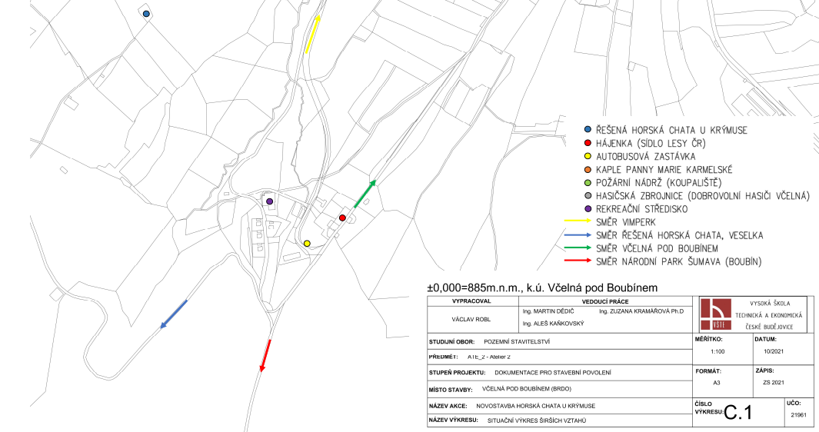
SITUACE ŠIRŠÍCH VZTAHŮ

Slide 5
DISPOZIČNÍ ŘEŠENÍ 1.PP
VYSOKÁ ŠKOLA TECHNICKÁ A EKONOMICKÁ V ČESKÝCH BUDĚJOVICÍCH

Slide 6
DISPOZIČNÍ ŘEŠENÍ 1.NP
VYSOKÁ ŠKOLA TECHNICKÁ A EKONOMICKÁ V ČESKÝCH BUDĚJOVICÍCH

Slide 7
DISPOZIČNÍ ŘEŠENÍ 2.NP
VYSOKÁ ŠKOLA TECHNICKÁ A EKONOMICKÁ V ČESKÝCH BUDĚJOVICÍCH

Slide 8
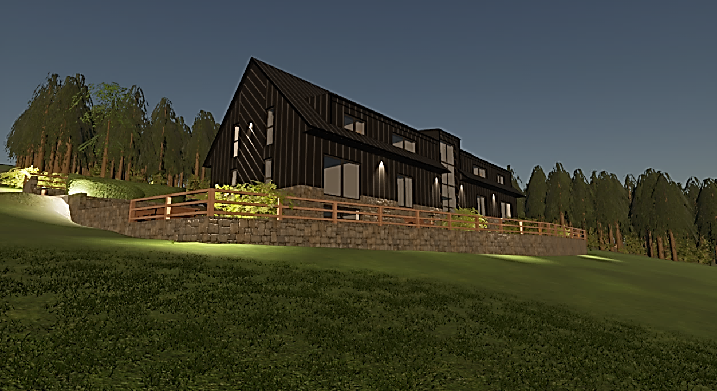
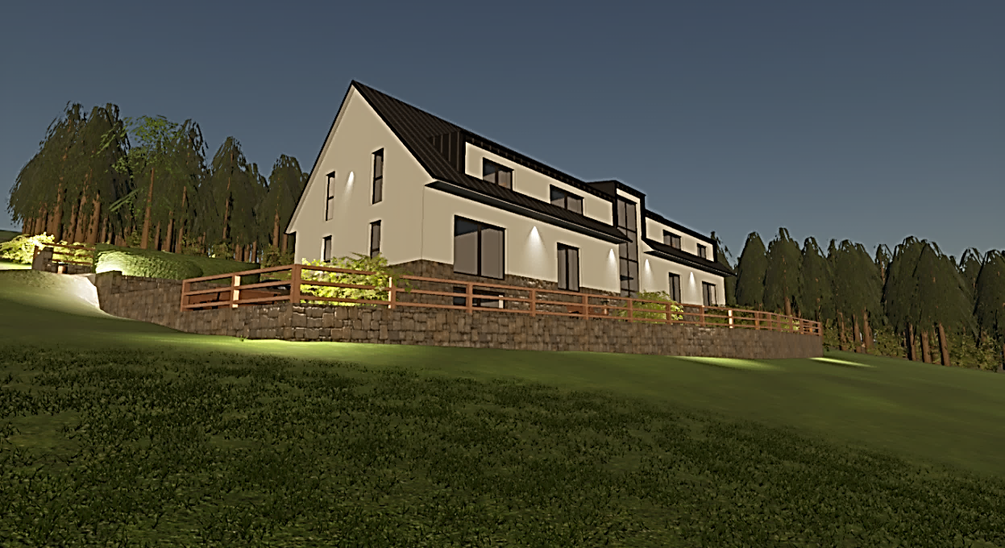
VIZUALIZACE
VYSOKÁ ŠKOLA TECHNICKÁ A EKONOMICKÁ V ČESKÝCH BUDĚJOVICÍCH

Slide 9
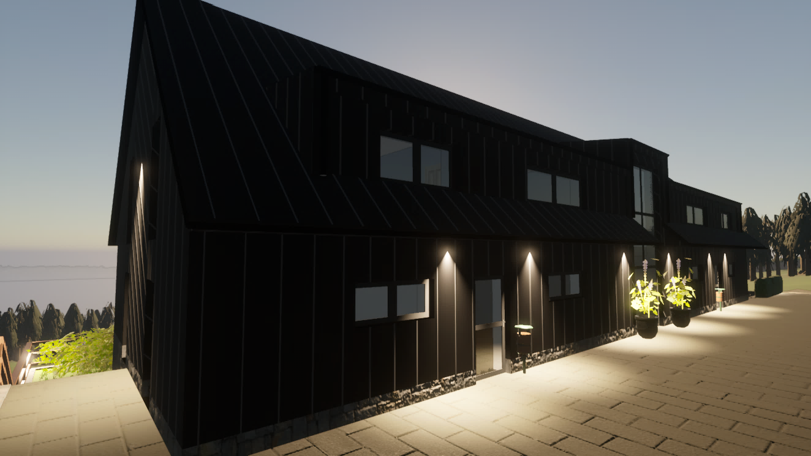
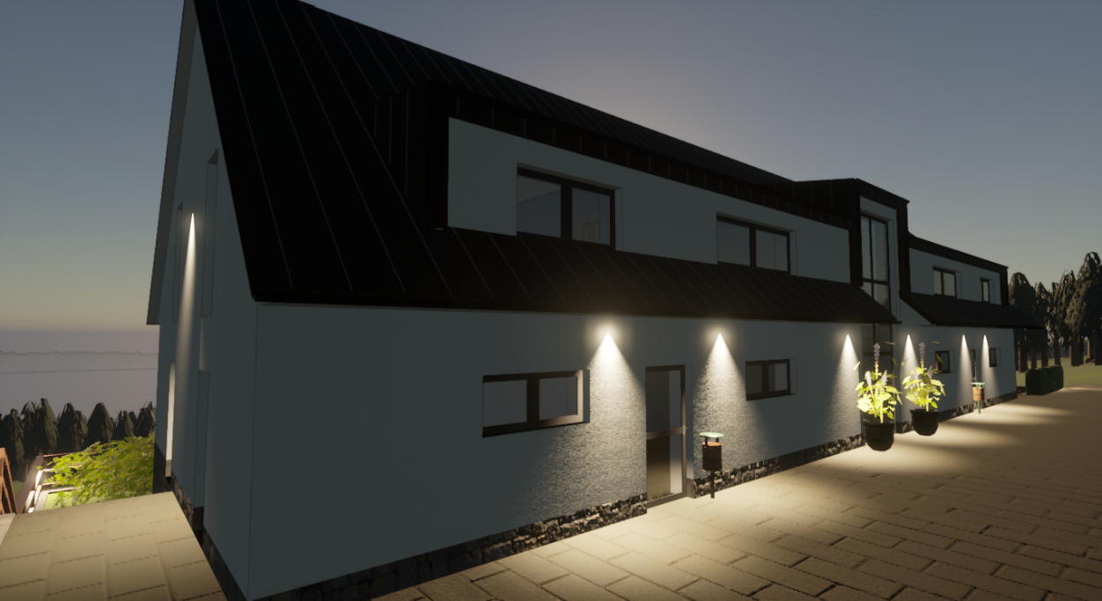
VIZUALIZACE
VYSOKÁ ŠKOLA TECHNICKÁ A EKONOMICKÁ V ČESKÝCH BUDĚJOVICÍCH

Slide 10
STAVEBNĚ KONSTRUKČNÍ ŘEŠENÍ
Základy: betonové pasy
Obvodové nosné zdivo: POROTHERM 50 T Profi
Vnitřní nosné zdivo: POROTHERM 30 AKU Profi
Příčky: POROTHERM 11,5 Profi
Překlady: POROTHERM KP7, POROTHERM KP 11,5
Stropy: systém SPIROLL
Střešní konstrukce: Ocelodřevěný krov
Jedná se o stěnový systém obousměrný
VYSOKÁ ŠKOLA TECHNICKÁ A EKONOMICKÁ V ČESKÝCH BUDĚJOVICÍCH

Slide 11
1. VÝZKUMNÁ OTÁZKA - Variantní návrh obvodové stěny - rozdílné konstrukční i architektonické řešení (min. 3 varianty)
Variantní řešení č. 1 Porotherm 50 T Profi, modřínová fasáda
Variantní řešení č. 2 Ytong Lambda YQ 500, modřínová fasáda
Variantní řešení č. 3 Heluz Family 50 2in1, falcovaný plech
Variantní řešení č. 4 Porotherm 50 T Profi, fasádní omítka
Variantní řešení č. 5 Ytong Lambda YQ 500, fasádní omítka
Variantní řešení č. 6 Heluz Family 50 2in1, fasádní omítka
Variantní řešení č. 7 Porotherm 30 Profi, minerální vlna, fasádní omítka
Variantní řešení č. 8 Ytong Standart 300, expandovaný polystyren, fasádní omítka
Variantní řešení č. 9 Heluz Family 30, minerální vlna, fasádní omítka
VYSOKÁ ŠKOLA TECHNICKÁ A EKONOMICKÁ V ČESKÝCH BUDĚJOVICÍCH

Slide 12
2. VÝZKUMNÁ OTÁZKA - Posouzení, vyhodnocení a komparace navržených variant z otázky č.1
Hodnocení dle plošné hmotnosti
Hodnocení dle ceny
Hodnocení dle součinitele prostupu tepla (program Teplo 2017)
Hodnocení dle estetického hlediska (3 varianty fasád-vizualizace)
VYSOKÁ ŠKOLA TECHNICKÁ A EKONOMICKÁ V ČESKÝCH BUDĚJOVICÍCH

Slide 13
SHRNUTÍ
VYSOKÁ ŠKOLA TECHNICKÁ A EKONOMICKÁ V ČESKÝCH BUDĚJOVICÍCH

Slide 14
DĚKUJI ZA POZORNOST
VYSOKÁ ŠKOLA TECHNICKÁ A EKONOMICKÁ V ČESKÝCH BUDĚJOVICÍCH

Slide 15
DOPLŇUJÍCÍ OTÁZKY VEDOUCÍHO PRÁCE
„Z čeho vycházíme při návrhu provětrávané mezery v rámci fasády a jaká je minimální tloušťka mezery?“
Čím větší odvětrávaná plocha tím větší mezera je potřebná. Svislou provětrávanou mezeru bude ovlivňovat především výška objektu.
Minimální tloušťka větrané mezery je 40mm. V případě nutnosti zvětšení větrané mezery pootočit latě na výšku. (60mm)
„K čemu může dojít v případě nedostatečné tloušťky provětrávané mezery?“
Může dojít ke srážení vlhkosti a následnému vzniku plísní uvnitř konstrukce.
Dřevěné prvky v takovýchto konstrukcích budou ztrácet své původní vlastnosti z důvodu hniloby.
VYSOKÁ ŠKOLA TECHNICKÁ A EKONOMICKÁ V ČESKÝCH BUDĚJOVICÍCH

Slide 16
DOPLŇUJÍCÍ OTÁZKY OPONENTA PRÁCE
„Návrhy variantního řešení jsou velmi obsáhlé. Jak jste vybíral jednotlivé návrhy?“
Prvotní návrh proběhl ve formě konzultace s vedoucím práce - výběr nejběžnějších zdících systémů (Porotherm, Ytong, Heluz), na něž byly navrženy různé fasádní možnosti.
Návrh skladeb, které přibližně zachovají konečnou celkovou tloušťku obvodového pláště.
Nedojde k zásadním změnám vnějších ani vnitřních rozměrů
9 skladeb obsahuje:
6 variant zdících materiálů (PTH 50 T Profi, PTH 30 Profi, Ytong YQ 500 a standart 300, Heluz Family 50 2in1, Heluz Family 30)
2 varianty KZS (EPS, minerální vlna)
3 varianty fasád (modřín, oplechování, omítka)
VYSOKÁ ŠKOLA TECHNICKÁ A EKONOMICKÁ V ČESKÝCH BUDĚJOVICÍCH

